Slide 1
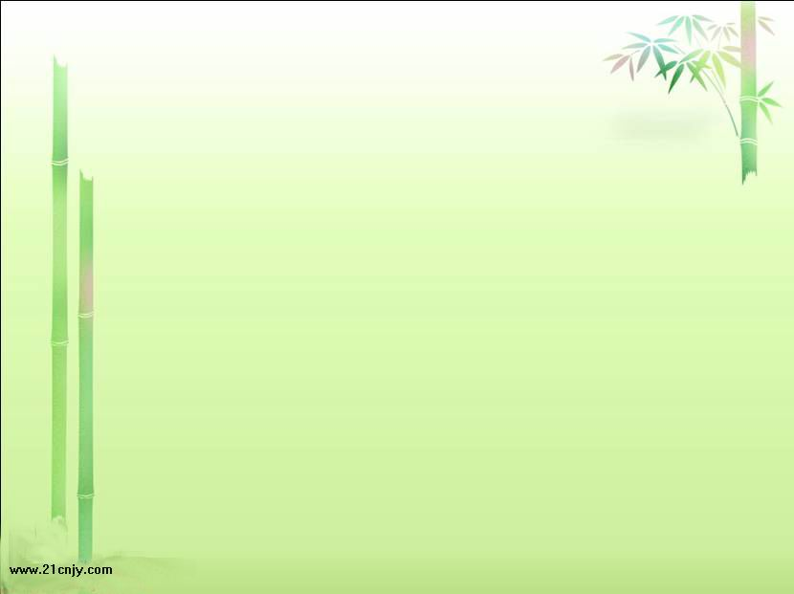

苏教版 五年级 语文 下册 第一单元
3.早

Slide 2
学习要求
1．学会本课生字，理解由生字组成的词语。
2．能结合课文内容说出作者写梅花的用意。
3．通过课文语言材料，体会并学习鲁迅先生时时早、
事事早的精神。
4．正确、流利、有感情地朗读课文

Slide 3
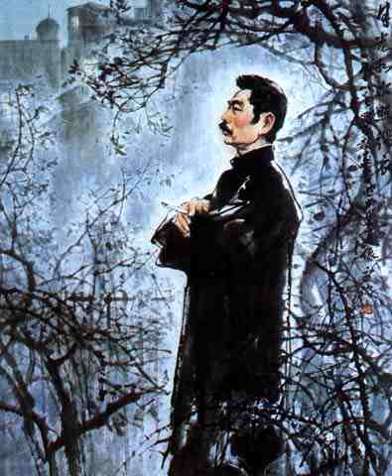
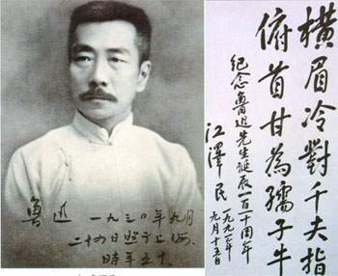
鲁 迅

Slide 4
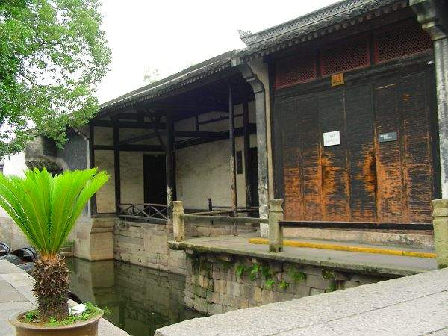
绍 兴

Slide 5
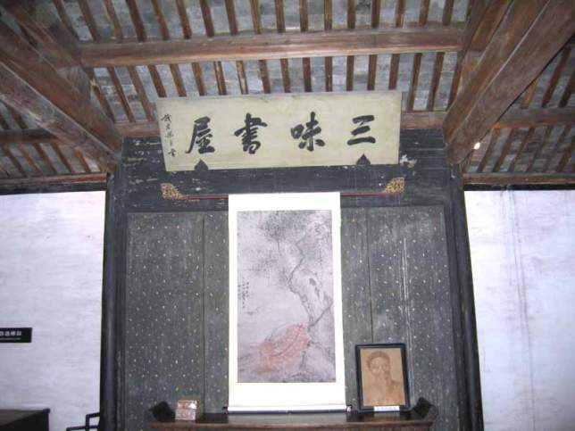
三味书屋

Slide 6
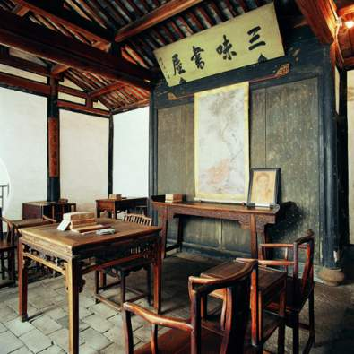
自学交流
三味书屋的陈设
南墙上—匾
东面正中—画
画前面—先生座位
四面—学生书桌
东北角上—鲁迅用过的一张书桌

Slide 7
自学交流
1.当你看到鲁迅先生用过的书桌时会想到什么呢？
2.而作者看到鲁迅先生用过的书桌又想到了什么？

Slide 8
自学交流
鲁迅迟到的原因是什么?
鲁迅后来迟到过吗? 为什么?

Slide 9
自学交流
1.画出描写梅花的句子，想一想作者为什么
要写梅花。
2.画出你认为含义深刻的句子，联系上下文
说说它的意思。

Slide 10
迈进后园，蜡梅开得正盛，几乎满
树都是花。那花白里透黄，黄里透
绿，花瓣润泽透明，像琥珀或玉石
雕成的，很有点冰清玉洁的韵致。
颜色美，形态美，品格美。
作者为什么要写梅花呢？

Slide 11
从那以后，鲁迅上学就再也没有迟到过，
而且时时早，事事早，奋斗了一生。
鲁迅从小就严格要求自己，一次不得已的迟到，
使他把一个坚定的信念——时时早，事事早，
深深地埋进心里，并且坚持了一生。

Slide 12
要珍惜清晨，要珍惜春天，要学梅花，作“东风第一枝”。
清晨
春天
学了这篇课文后你有什么收获?
要学梅花，学鲁迅珍惜时间，时时早，事事早，作者
用梅花开得早、冰清玉洁来比喻鲁迅一生的品格就像
梅花一样。

Slide 13
拓展学习
我国古代以五日为一候，三候为一个节气。每年冬去春来，从小寒到谷雨这8个节气里共有24候，每候都有某种花卉绽蕾开放，人们把花开时吹来的风叫做“花信风”，意即带来开花音讯的风候。于是便有了“24番花信风”之说。人们在24候每一候内开花的植物中，挑选一种花期最准确的植物为代表，叫做这一候中的花信风。24番花信风是：
小寒：一候梅花、二候山茶、三候水仙;
大寒：一候瑞香，二候兰花，三候山矾;
立春：一候迎春、二候樱桃、三候望春;
雨水：一候菜花、二候杏花、三候李花;
惊蛰：一候桃花、二候棣棠、三候蔷薇;
春分：一候海棠、二候梨花、三候木兰;
清明：一候桐花、二候麦花、三候柳花;
谷雨：一候牡丹、二候酴糜、三候栋花;
从这一记载中，一年花信风梅花最先、栋花最后。经过24番花信风之后，以立夏为起点的夏天便来临了。
24番花信风不仅反映了花开与时令的自然现象，更重要的是可以利用这种现象来掌握农时、安排农事。在民间有许多民谚是反映物候的，如：“桃花开、燕子来，准备谷种下田畈”、“布谷布谷，种禾割麦”等。

Slide 14
作业布置
1.朗读课文。
2.按方位顺序，写一段话介绍你的教室或房间。

Slide 15
再见！

